Slide 1


SIGN IN
SIGN UP
Username
Password
Select City
Log In

Slide 2
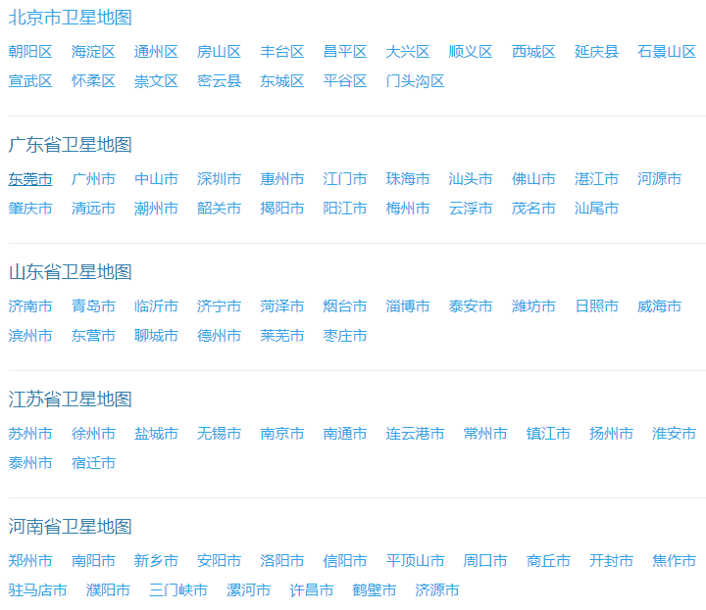
选择想去的城市
SIGN IN
SIGN UP
Username
Password
Select City
Log In

Slide 3
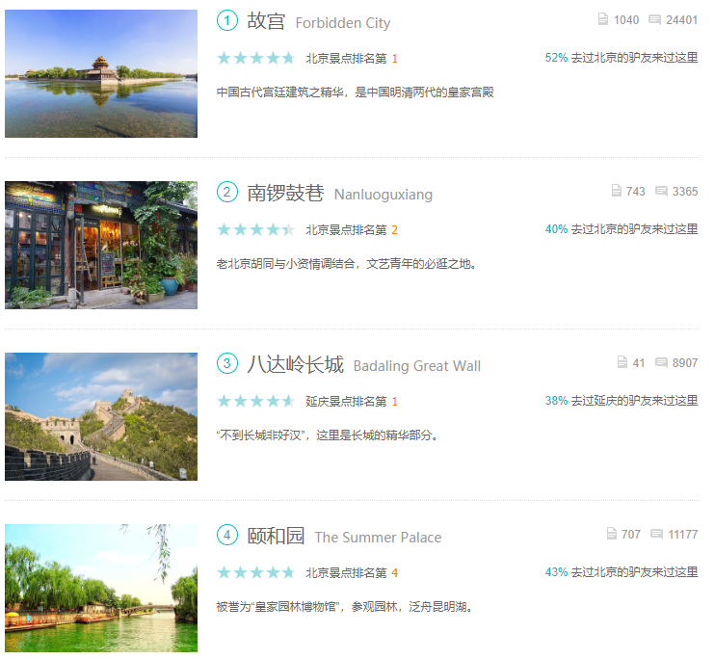


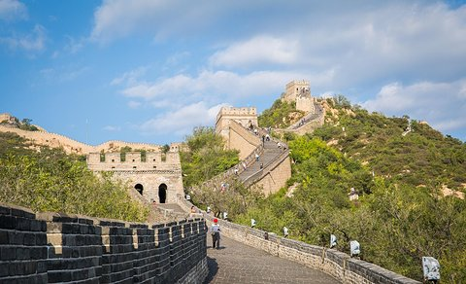
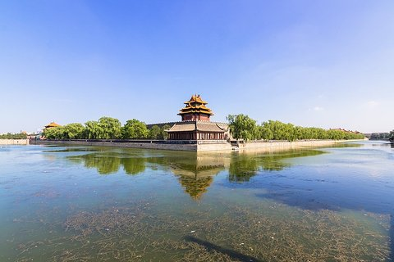
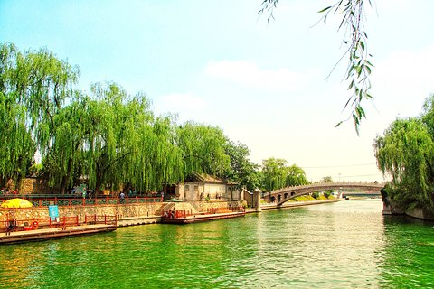
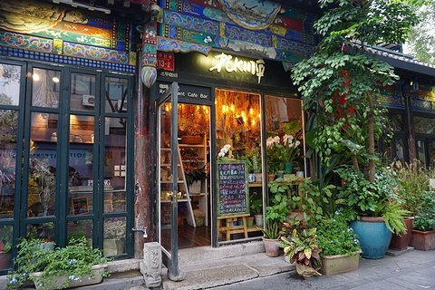
景点列表
欢迎，xxx
您已去过 20 个城市
当前想去城市：
编辑
北京 厦门 上海
杭州 南京 成都
猜你喜欢
换一组
八达岭长城
故宫
跳转
颐和园
南锣鼓巷

Slide 4

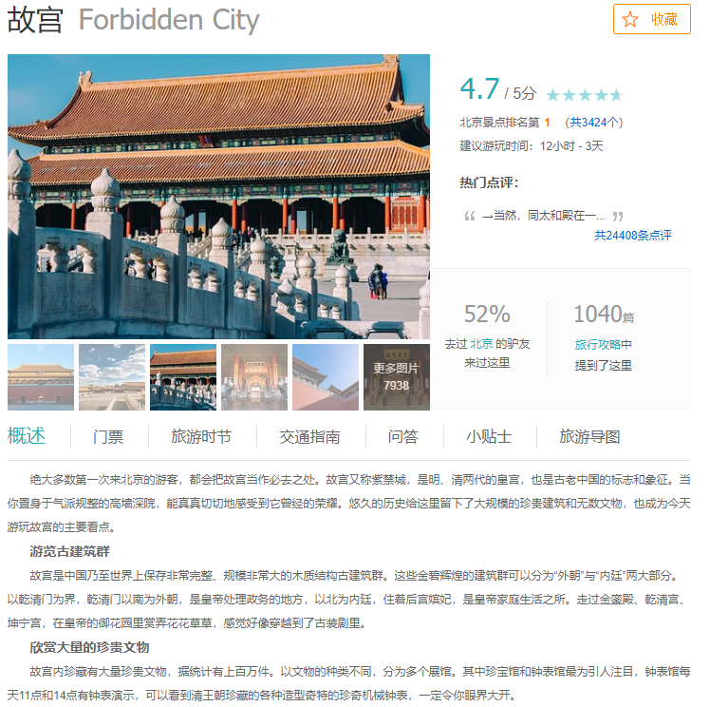
欢迎，xxx
您已去过 20 个城市
当前想去城市：
编辑
北京 厦门 上海
杭州 南京 成都
猜你喜欢
换一组
八达岭长城
故宫
颐和园
南锣鼓巷

